Slide 1
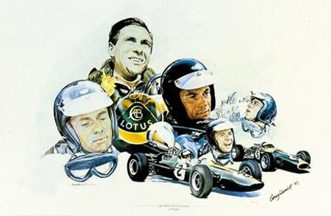


Jim Clark
Bicampeón
F1
1963 y 1965
eaglenest8@hotmail.com
____________________
4ª parte de 4

Slide 2
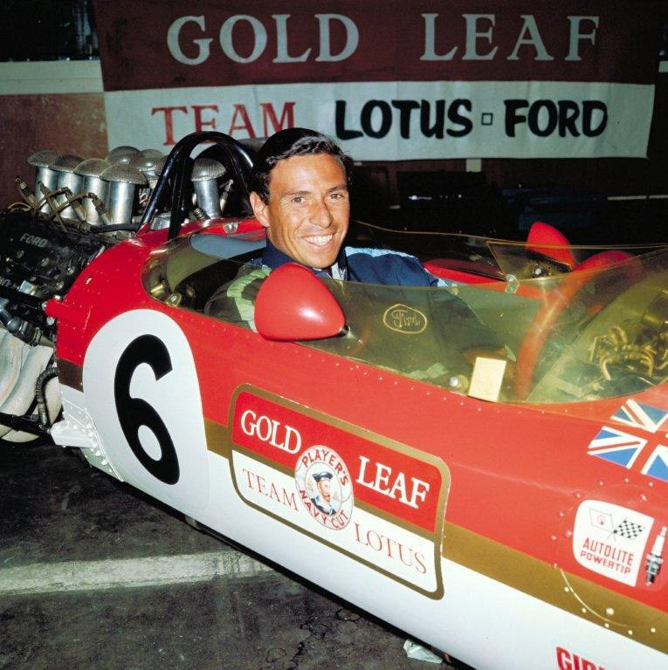


eaglenest8@hotmail.com
Jim Clark
Bicampeón
F1
1963 y 1965
4ª parte de 4
____________________

Slide 3

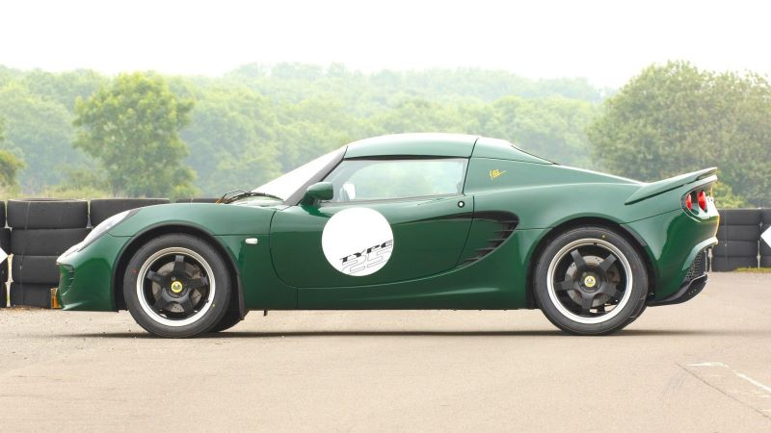
Clark tenía una capacidad extraordinaria para adaptarse a cualquier coche que conducía.
Mientras que lo que para otros conductores sería muy difícil encontrar
una buena configuración del auto, por lo general Clark podía establecer
los tiempos de vuelta competitivos con lo que se proporcionába configuración
y pedía que el coche lo dejaran como estaba.

Slide 4
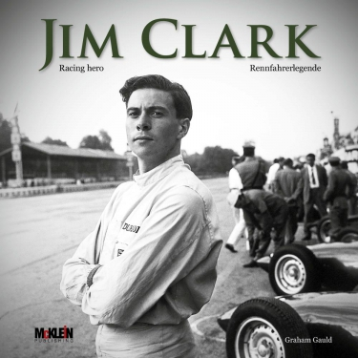
Sir Jackie Stewart: lo que hizo la leyenda
de un buen conductor
“Clark era tan suave, y tan limpio,
que conducía con elegancia”.
“Nunca lo intimidó un coche de carreras,
Una forma de hacer las cosas que quería hiciera”.
“Al parecer, tenía dificultades para entender
por qué los otros conductores no eran tan rápidos
como él mismo”.

Slide 5
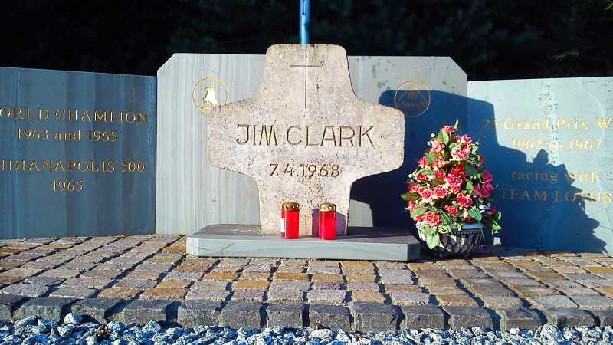
Cuando Clark murió, su compañero piloto Chris Amon fue citado diciendo:
“Si se pudiera pasar a él, ¿qué posibilidades tenemos el resto de nosotros?”
“Creo que todos sentimos que habíamos perdido a nuestro líder”.

Slide 6
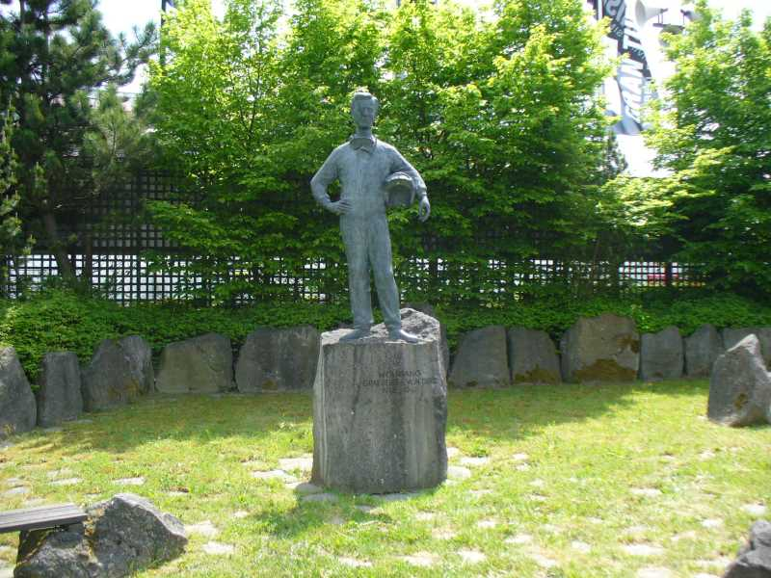
Jim Clark
escultura conmemorativa
en Kilmany.

Slide 7

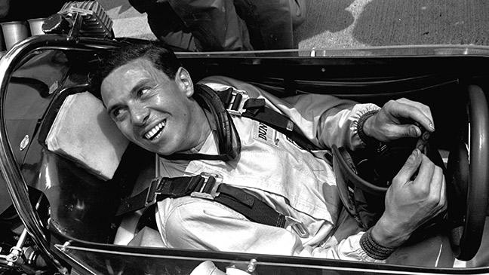

Slide 8
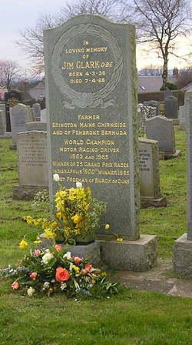
Jim Clark está enterrado en el pueblo de Chirnside
en Berwickshire .
La tumba de Jim Clark en Chirnside,
lo lista como agricultor antes de piloto de carreras
como había deseado.

Slide 9
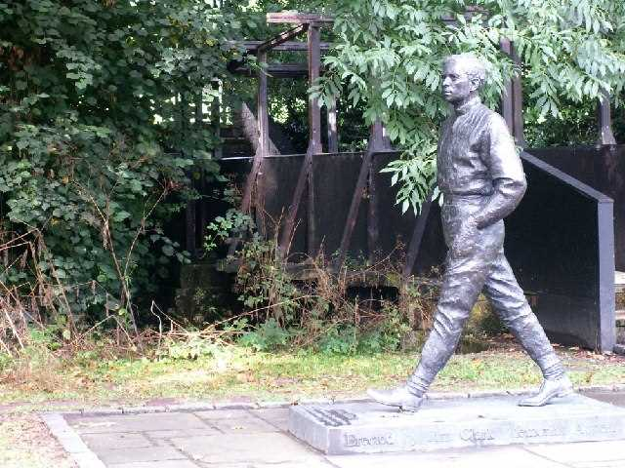
Un monumento de piedra
se puede encontrar
en el circuito de Hockenheim , se trasladó desde el lugar
de su accidente…
en un lugar más cerca
de la pista actual.
Y una estatua
de tamaño natural de él
con un mono de carreras
se encuentra
junto al puente
sobre un pequeño arroyo
en el pueblo
de su nacimiento,
Kilmany en Fife.
Un pequeño museo, que se conoce como The Jim Clark Room, se puede encontrar en Duns .

Slide 10

El Clark Trophy Jim
se introdujo en la temporada 1987 de Fórmula Uno
Se otorgó a los conductores
de coches con motores
de aspiración natural
pero se suspendió después
de los motores
turboalimentados
estaban restringidas
en 1988 y cayeron por 1989.

Slide 11
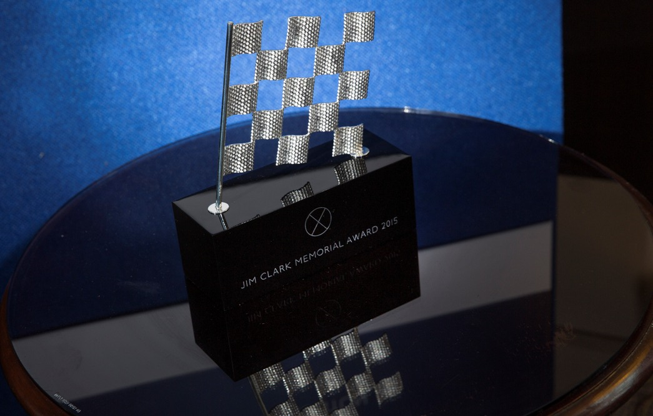
El Premio Jim Clark Memorial es un premio anual otorgado
por la Asociación de Escritores de automovilismo de Escocia ,
a los escoceses que han contribuido significativamente al transporte y el deporte del motor.

Slide 12
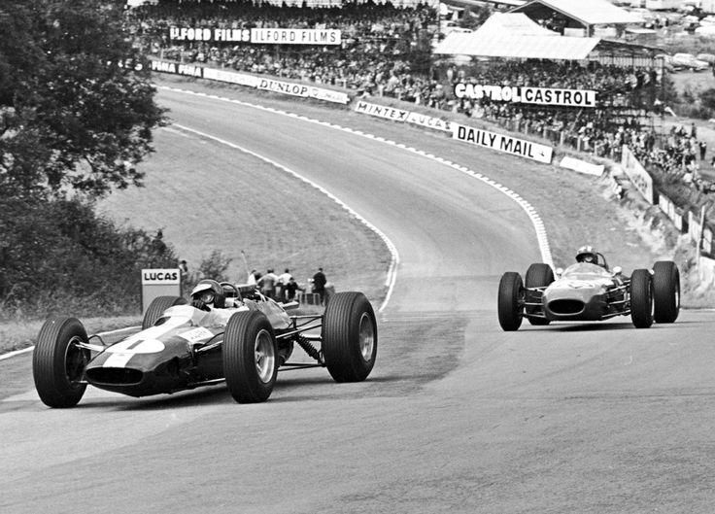

Slide 13
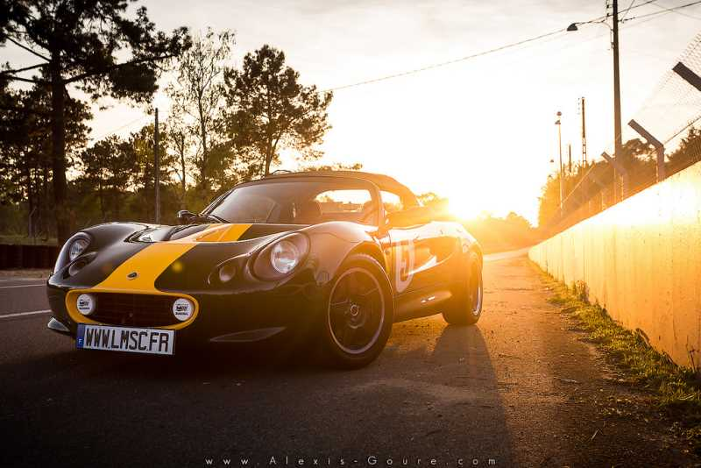
El Rally Jim Clark es un evento anual que se celebra en Berwickshire.

Slide 14
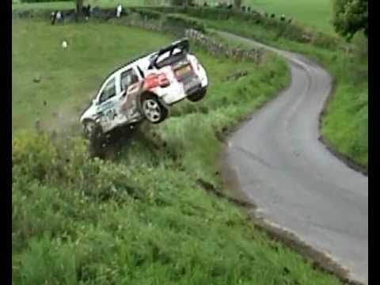

Slide 15
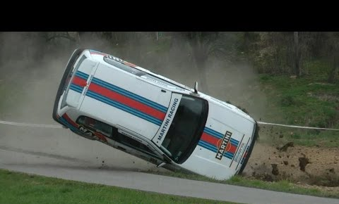

Slide 16
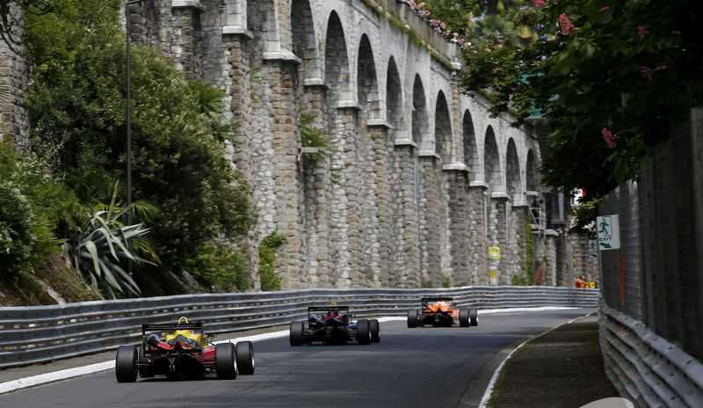
Clark era un miembro inaugural en el Salón de la fama de los deportes de Escocia en 2002.

Slide 17
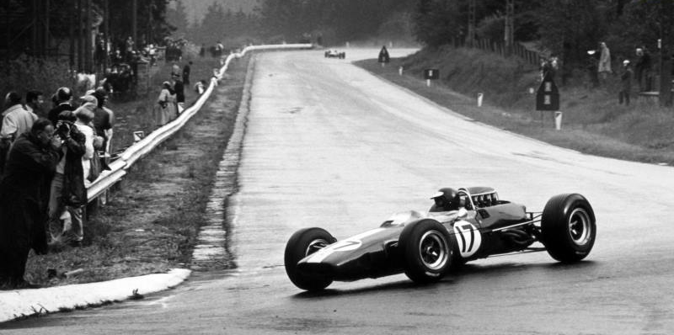
.

Slide 18
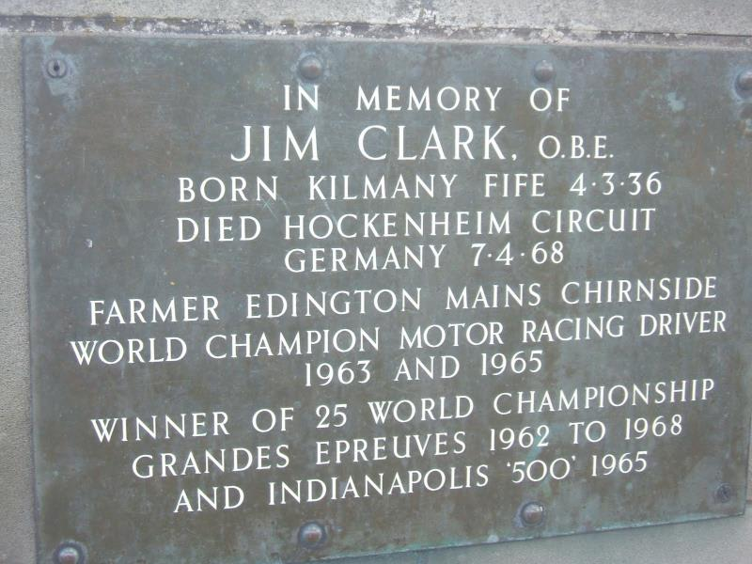

Slide 19
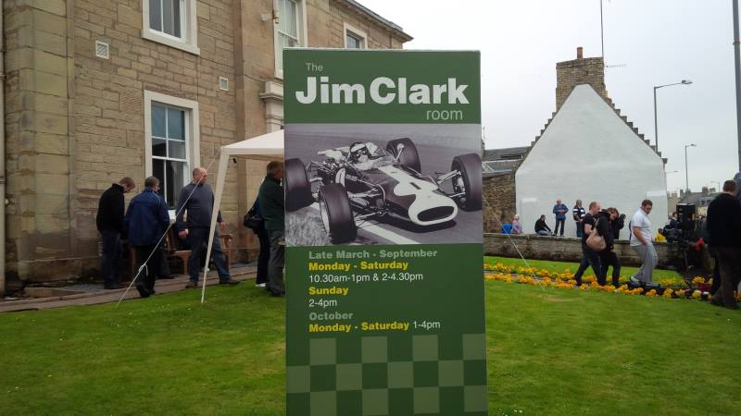

Slide 20
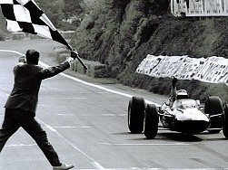
.

Slide 21
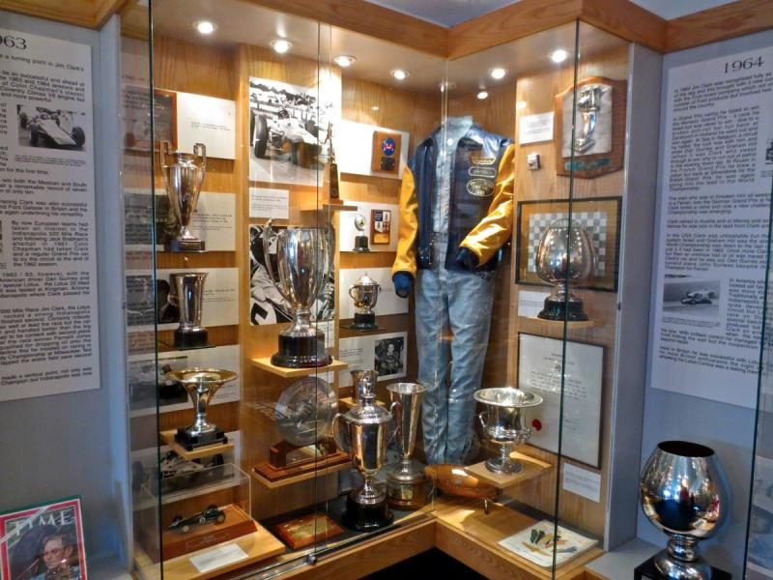

Slide 22
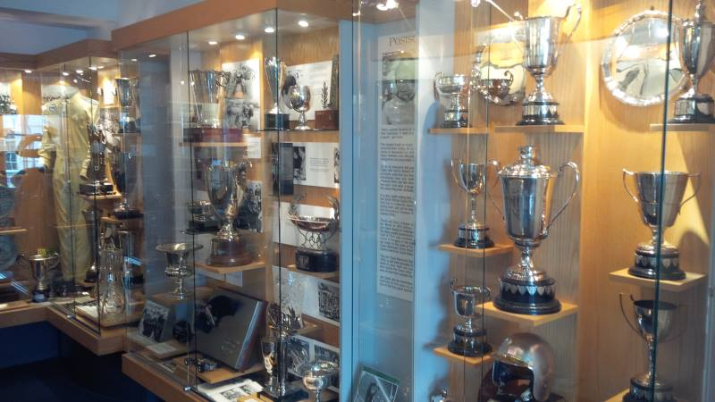

Slide 23
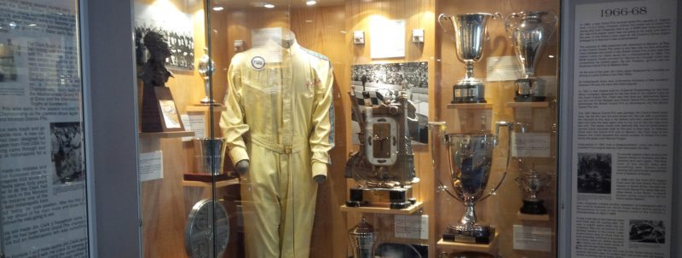

Slide 24
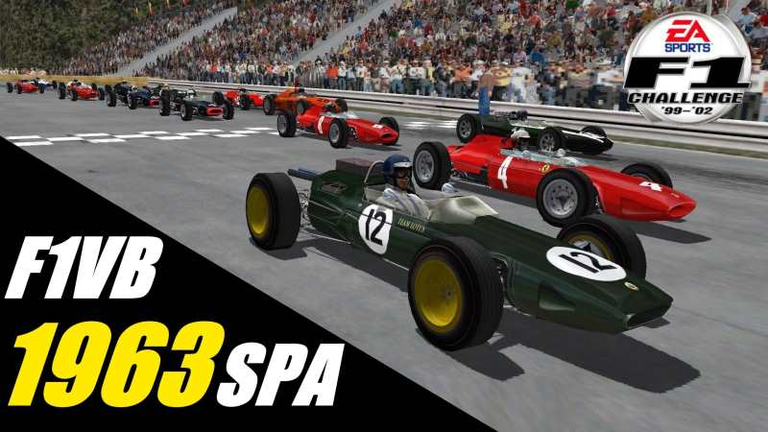
.

Slide 25
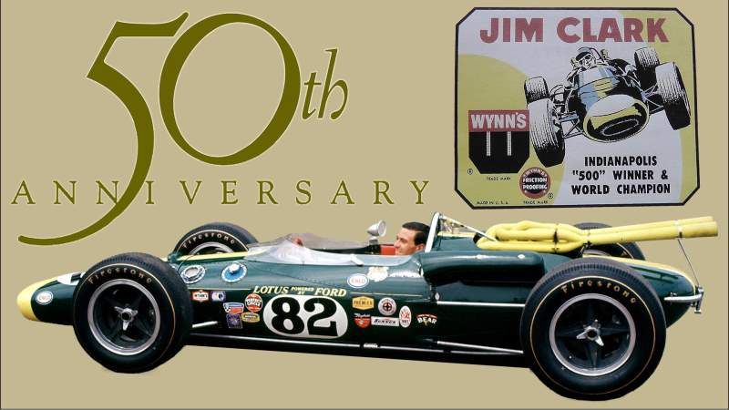

Imagenes y texto :
De la red
Música:
Jim Clark medley 4
Interprete:
Eaglenest Mix
Edición:
Eaglenest
Duración :
09 minutos
42 segundos
Chao
Auf wiedersehen
Au revoir
Hasta la vista
Pasenla Bien
___________________
eaglenest8@hotmail.com

Slide 26







12:00
¿Te ha gustado?
Puedes ver más entrando
Aquí
Además puedes recibir powerpoints en tu correo electrónico suscribiéndote aquí:

